Slide 1
第一章
质点的运动

Slide 2
机械运动
如何描述物体的运动
物体运动状态改变的原因是什么？
运动的规律是什么？

Slide 3
解决方案：
简化
如何简化

Slide 4
质点
物体能否被当做质点由什么决定？
对于同一物体，一次为质点，永世为质点？
如果不能看作一个质点怎么办？

Slide 5
还需要什么才能够开始描述质点的运动？

Slide 6
参考系(reference system)
机械运动的相对性
参考系原则上可任意选择。选择使问题的处理尽量简化的参考系。同一运动，选择不同参考系，对运动的描述不同的。
坐标系

Slide 7
§1-2 描述质点运动
的物理量

Slide 8
我们需要哪些物理量来描述质点的运动，
这些物理量分别表示什么？
该如何定义这些物理量？
时间
位置矢量
位移
路程
速度
速率
加速度

Slide 9

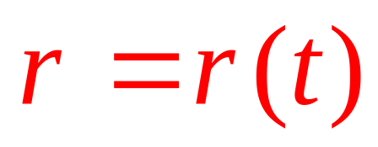
一、时间和时刻(time and moment)
二、位置矢量 (position vector)
P
O
轨道参量方程 不同坐标系下同一运动其函数形式不同

Slide 10
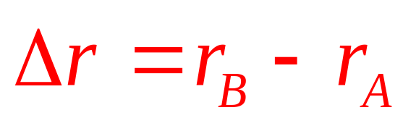




三、位移(displacement)和路程(distance, path )
位移：质点在一段时间内位置的改变 。
B
O
A
L
路程Δs

Slide 11
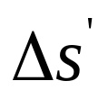




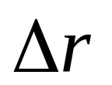
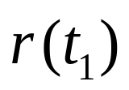
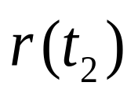



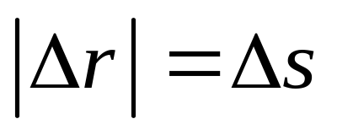
讨论
(1) 质点的位移和路程不同。
（A）是否唯一？
（B）标量和矢量的区别
（C）什么情况 ？

Slide 12



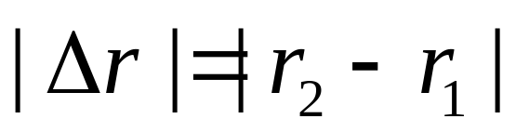

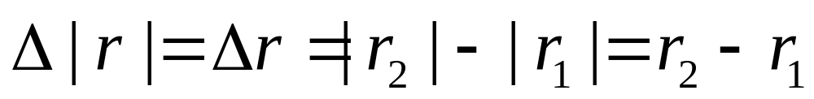
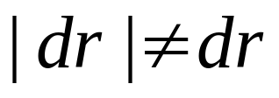
(2) 位移与参照系位置的变化无关
(3)
分清
与Δr 的区别
O
•
•
O
二者是否相等？

Slide 13
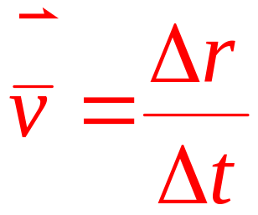
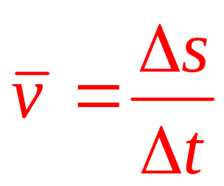
四、速度(velocity)和速率(speed)
1. 平均速度与平均速率: 大致描述运动质点在某段时间内的平均快慢情况。
平均速率

Slide 14
平均速率和平均速度的区别：
标量与矢量；
数值上的关系？
平均速率与平均速度的关系和路程与位移的关系相似。

Slide 15



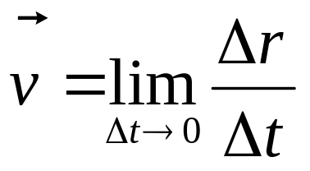
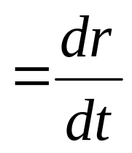
B
微积分基本思想
处理方法：
①.无限分割路径；
A
②.以直代曲；
③以不变代变；用平均速度代替变速度；
④令
取极限。
速度
速度单位：米/秒，m/s

Slide 16
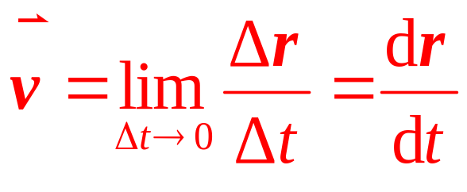
如果Δt→0，平均速度的极限就表示质点某一时刻的真实速度，此极限即质点运动的瞬时速度。

Slide 17
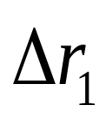

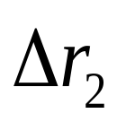
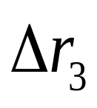
瞬时速度方向问题
B
C
D
O
A
L

Slide 18
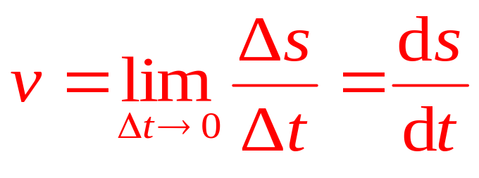
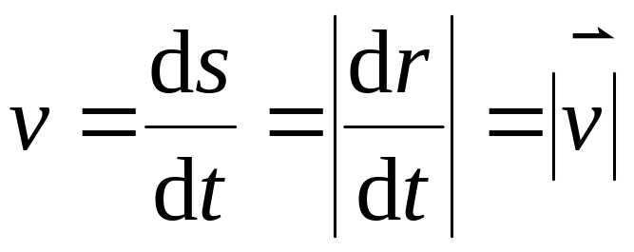
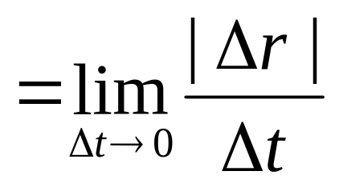
瞬时速率为Δt →0时平均速率的极限,简称速率。
速率等于速度的模,等于速度的大小, 总是非负值。

Slide 19
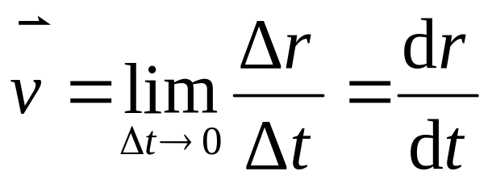

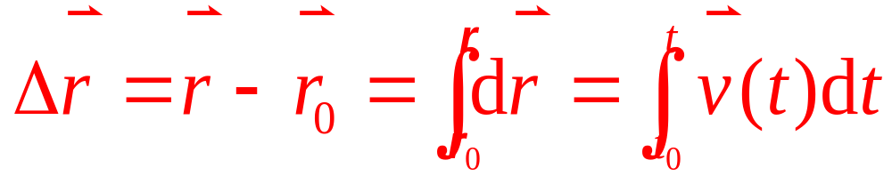
质点在从t₀到t 时间内完成的位移

Slide 20
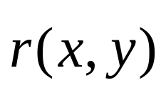
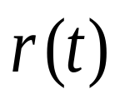
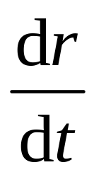
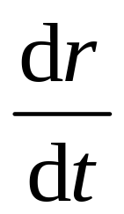


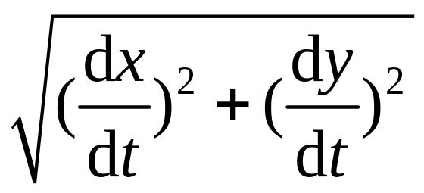
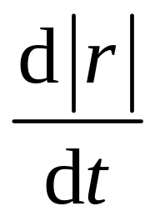
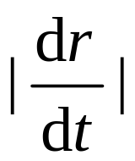

讨论
一运动质点在某瞬时位于位矢 的端点处,其速度大小为
（A）
（B）
（C）
（D）
注意
≠

Slide 21




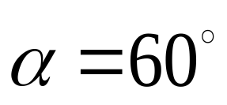
例 如图A、B 两物体由一长为 的刚性细杆相连，A、B 两物体可在光滑轨道上滑行．如物体A以恒定的速率 向左滑行, 当 时, 物
B
l
A
体B的速率为多少？

Slide 22
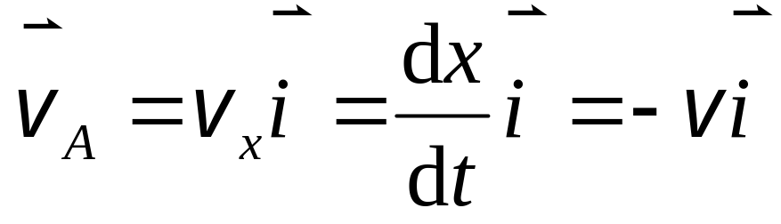
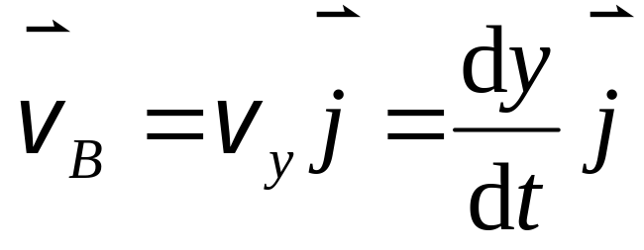
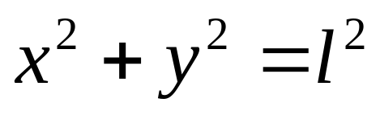
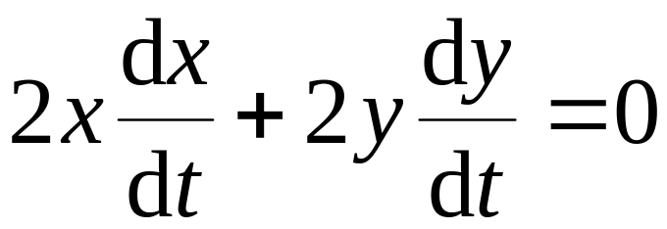
解
选如图的坐标轴
B
l
A
因
两边求导得

Slide 23
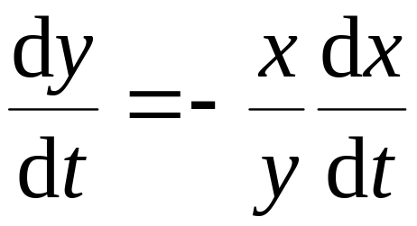
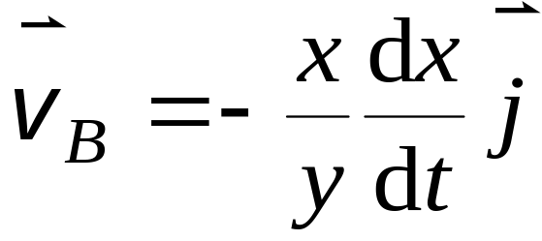
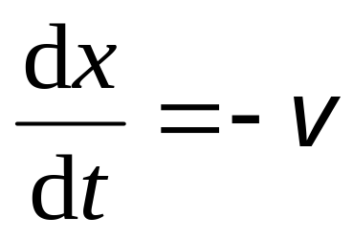


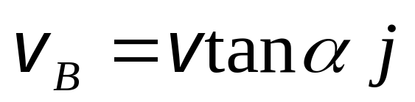
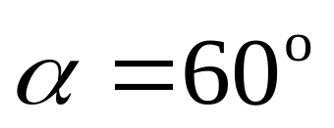
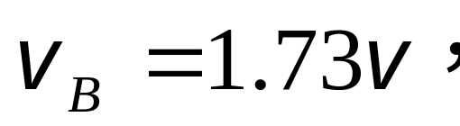
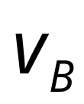

即
B
l
A
当 时，
沿 轴正向

Slide 24
如果要求杆上任意一点
的速度呢？如何处理？

Slide 25
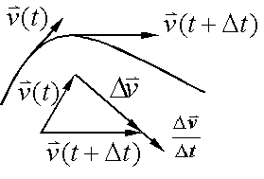
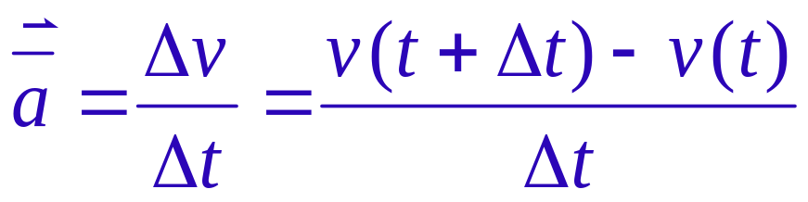
五、加速度(acceleration)
加速度是描述速度变化快慢的物理量。
1、平均加速度
类比于平均速度

Slide 26
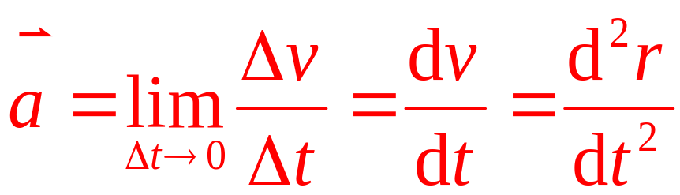
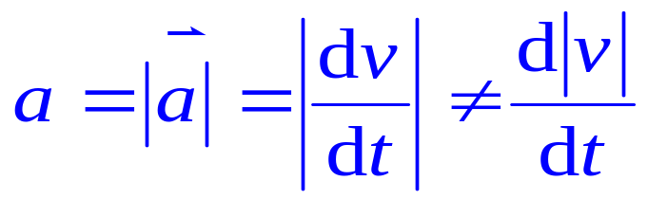
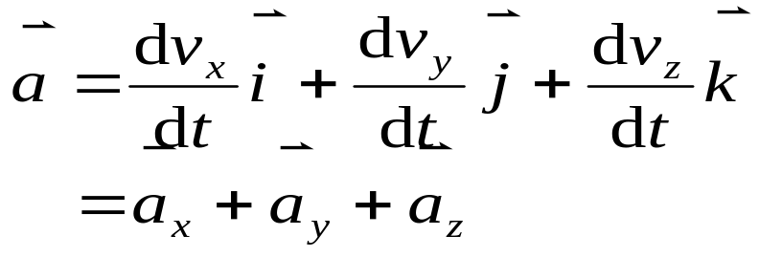
  2、瞬时加速度（类比于瞬时速度）
加速度定义为
加速度大小
直角坐标系中，加速度的分量表示式：

Slide 27
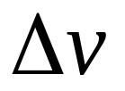
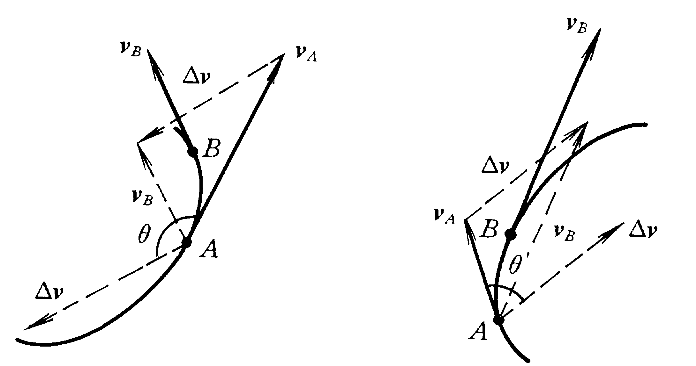


加速度的方向与Δt 趋于零时 的极限方向一致。
直线运动时， 的极限方向一定沿着该直线。曲线运动时, 的极限方向决定于作加速运动还是作减速运动, 而且还与曲线的弯曲形状有关。

Slide 28
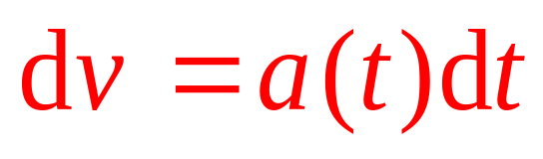



速度公式
位矢的一般表达式

Slide 29



说明
质点运动学两类基本问题
1 由质点的运动方程可以求得质点在任一时刻的位矢、速度和加速度；
2 已知质点的加速度以及初始速度和初始位置, 可求质点速度及其运动方程．
求导
求导
积分
积分

Slide 30





如图一抛体在地球表面附近，从原点O以初速 沿与水平面上Ox轴的正向成 角抛出．如略去抛体在运动过程中空气的阻力作用，求抛体运动的轨
例
O
迹方程和最大射程．

Slide 31







解
P
按已知条件，t=0时，有
O

Slide 32










解得：
轨迹方程为：
α

Slide 33







求最大射程
当
实际路径
真空中路径
由于空气阻力，实际射程小于最大射程．

Slide 34













例：已知质点的（位矢）运动方程为
求（1）1s末质点的速度和加速度；（2）1s到2s质点的位移；（3）其运动轨迹方程。
解：
（1）速度
当t = 1时
大小
方向
与x轴的夹角为
加速度
当t = 1时
大小
方向
沿y轴 正方向

Slide 35
















（2）求位移
t = 1s末时
t = 2s末时
位移矢量
大小
方向
与x轴夹角为
（3）轨迹方程
开口向上抛物线

Slide 36








例：已知质点沿平面做曲线运动，运动方程为
式中a，b为常数，
求质点的运动轨迹方程。
运动方程（坐标）
平方相加
轨迹为椭圆

